Slide 1
Krev a oběhová soustava

Slide 2
Prostředí organismu
Je tekuté – krev, tkáňový mok, míza (lymfa)
Tkáňový mok vzniká z krevní plazmy, vyplňuje mezibuněčné prostory
Míza vzniká z tkáňového moku v mízních vlásečnicích
Homeostáza – stálost vnitřního prostředí

Slide 3
Funkce krve
Transportní – dýchací plyny, teplo, hormony, živiny, minerální látky, vitamíny, odpadní látky
Obranná – imunitní systém
Specifická – stálost vnitřního prostředí

Slide 4
Složení krve
Neprůhledná, vazká tekutina, v uzavřeném systému cév
Pevná složka – krevní elementy (červené krvinky, bílé krvinky, krevní destičky)
Kapalná složka – krevní plazma - 91% vody, bílkoviny (albuminy, globuliny, fibrinogen), glukóza, anorganické soli (sodík, chloridy, hydrogenkarbonát, draslík, vápník, hořčík, železo, jód, měď, anorganický fosfor) a další látky

Slide 5
Tvorba krevních elementů
Krevní elementy neustále zanikají a znovu se tvoří
Krvetvorné kmenové buňky – schopnost sebeobnovy a schopnost se diferencovat
Hematopoeza – kostní dřeň

Slide 6
Množství krve
Množství krve 4,5 – 6l
Ženy mají o 10% krve méně
Při ztrátě 40% (2,5 l) – hrozí rozvinutí šoku
pH krevní plazmy – 7,4 (7,0 – 7,8)
acidóza – pod 7,36
alkalóza – nad 7,44

Slide 7
Červené krvinky
Lat. název – Erytrocyty
Vznikají v kostní dřeni – žijí 110 - 120 dní, pohlcovány fagocytujícími buňkami ve slezině, játrech a kostní dřeni
Bikonkávní tvar
Bezjaderné – přenos dýchacích plynů
Hemoglobin ( polypeptidové řetězce a skupina hem)
5 miliónů na 1${mm}^{3}$, stabilní množství
Erytropoetin – hormon – tvoří se v ledvinách
Hemolýza – rozpad (fyzikální či chemické vlivy, toxické látky,…)

Slide 8
Ontogeneze erytropoezy
Krvetvorba – 2. -3. týden embryonálního období
6. tt – játra, 12. tt – játra, slezina, 20. tt – kostní dřeň
Hematopoeza ve všech kostech – asi do 4. – 5. roku
V dospělosti je omezena na axiální (osový)skelet a proximální konce dlouhých kostí
Faktory pro erytropoezu – aminokyseliny, železo, vitamín $B_{6}, B_{12}$, $B_{2}$, kyselina listová

Slide 9
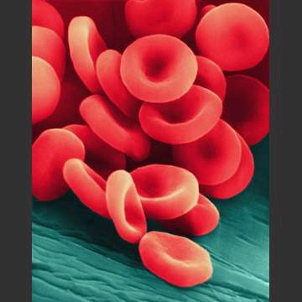
Erytrocyty
Bikonkávní tvar

Slide 10
Bílé krvinky
Lat. název – Leukocyty
Bezbarvé buňky s jádrem, leukopoeza
Vznikají v kostní dřeni, vyskytují se ve slezině, patrových mandlích, brzlíku,..
Žijí několik hodin až několik let
Fagocytóza (neutrofilní granulocyty, monocyty), diapedéza
Zajišťují obranyschopnost organismu
Granulocyty – eozinofilní, bazofilní, neutrofilní (50-70%)
Agranulocyty
Lymfocyty (schopné rozpoznávat antigen)– T-lymfocyty, B-lymfocyty
Monocyty

Slide 11
Granulocyty
Typy granulocytů | Funkce | Schopnost fagocytózy
Eozinofilní | Při alergických a parazitárních onemocněních | slabá
Bazofilní | Při některých alergických reakcích | ne
neutrofilní | Nespecifická obrana | ano

Slide 12
Agranulocyty
Typy agranulocytů | Funkce | Schopnost fagocytózy
monocyty | Součástí mononukleárního fagocytárního systému – po migraci z krve do tkání nebo tělních dutin se přeměňují v makrofágy | ano
T-lymfocyty | Buněčně zprostředkovaná – po aktivaci antigenem se dělí a diferencují ve vysoce specializované efektorové buňky – aktivace B – lymfocytů, aktivace makrofágů, cytotoxicita, potlačování odpovědi specifických T a B - lymfocytů | ne
B-lymfocyty | Humorální aktivita – tvorba protilátek cirkulujících v krvi | Ne

Slide 13
T - Lymfocyty
T-lymfocyty dozrávají v brzlíku, vyskytují se v uzlinách, slezině, mandlích
Zajišťují specifickou buněčnou imunitu

Slide 14
B - lymfocyty
Zajišťují specifickou humorální imunitu - produkují specifické protilátky do krve, které ničí cizorodé částice
Část B – lymfocytů se mění v paměťové buňky – reakce na stejný patogen je příště rychlejší (sekundární odpověď)

Slide 15
Obranný (imunitní) systém
Chrání tělo před cizorodými látkami a před patogeny (bakterie, viry, plísně,..)
Zraje asi do 15 let
Schopnost organismu bránit se = imunita
a) vrozená (nespecifická)
b) získaná (specifická)

Slide 16
Krevní destičky
Lat. název – Trombocyty
Žijí 9 – 12 dní, trombopoeza
Úlomky velkých buněk
Vznikají z megakaryocytů (1000 – 5000 destiček)
Trombopoetin – zejména vzniká v játrech, dále v ledvinách
Bezjaderné, bezbarvé, stálý počet
Zajišťují srážení krve (koagulace) a tím zastavují krvácení (hemostáza)

Slide 17
Hemostáza
1. reakce cév v místě poranění – vasokonstrikce vlivem serotoninu
2. činnost krevních destiček – adheze, změna tvaru – filopodie, agregace, mediátorem agregace je fibrinogen – destičky se rozpadají a nakonec splynou
3. srážení krve = hemokoagulace – koagulační faktory – přeměna rozpustného fibrinogenu na nerozpustný fibrin účinkem enzymu trombinu, síť fibrinových vláken zpevňuje destičkový trombus – definitivní hemostatická zátka
Odstranění trombu fibrinolýzou

Slide 18
Onemocnění krve
Srpkovitá anémie
Hemofílie (typ A, typ B)
Chudokrevnost = anémie
Leukemie
Vaskulopatie – tečkovité krvácení do kůže (petechie) nebo do sliznic

Slide 19
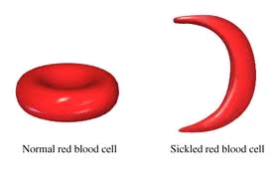
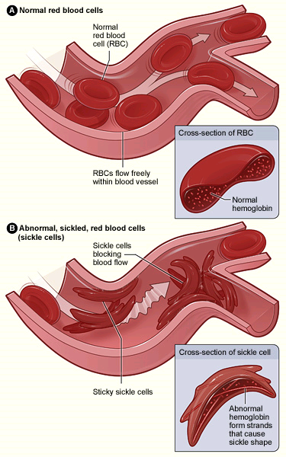
Srpkovitá anémie

Slide 20
Oběhová soustava
Fce: zajišťovat oběh krve
Oběhová soustava člověka je uzavřená
2 oběhové okruhy:
a) malý (plicní) oběh (plicní tepny – pravá a levá plíce – 4 plicní žíly)
b) velký (tělní) oběh

Slide 21
Cévy
Tepny – vedou krev od srdce
Žíly – vedou krev k srdci
Vlásečnice – rozvětvené žíly a tepny
Notes:
Anastomózy - arteriovenózní spojky

Slide 22
vazivový obal – kolagenní vlákna
vrstva z elastických vláken a hladkého svalstva
endotel
lumen
vazivový obal
endotel
elast. vlákna
endotel
lumen
lumen

Slide 23
Krevní oběh
Odkysličená krev přitéká z horní a dolní duté žíly do pravé předsíně ⇨ trojcípá chlopeň ⇨ pravá komora ⇨ poloměsíčitá chlopeň ⇨ plicní tepny ⇨ ⇨ plíce ⇨
plicní žíly ⇨ levá předsíň ⇨ dvojcípá chlopeň ⇨ levá komora ⇨ poloměsíčitá chlopeň ⇨ aorta ⇨ okysličená krev do velkého tělního oběhu

Slide 24
Srdce

Slide 25
Srdce
Komorové čerpadlo s kontraktilní stěnou (2 hlavní čerpadla – komory, 2 vedlejší – síně), čerpadlo se zevním zdrojem síly – na úrovni velkých žil DK – tzv. svalová pumpa
Dutý orgán – speciální svalovina = myokard
Dutiny vystlány endokardem (srůstá s myokardem)
Na povrchu osrdečník = perikard
Uloženo v hrudním koši

Slide 26
Srdce
Má vlastní automacii a rytmicitu
Rytmické střídání – relaxace (diastola), kontrakce (systola)
Srdce je vyživováno věnčitými (koronárními) tepnami
Notes:
Systola předsíní předchází těsně systolu komor a tak fungují jako pomocná čerpadla

Slide 29
Stavba srdce

Slide 30
Srdce
Systola = vypuzení krve
Diastola = plnění krví
Celý děj – srdeční cyklus (70 cyklů/min)
Chlopně usměrňují tok krve

Slide 32
Automacie a rytmicita srdce
Srdce má vlastní automacii a rytmicitu
Automacie = podněty ke stahům vznikají přímo v srdci v sinusovém uzlíku (převodní systém srdce)
Rytmicita =akční potenciály vznikají v srdci s určitou frekvencí pravidelně

Slide 33
Převodní systém srdce
Sinoatriální uzel (síňový uzlík) – skupina buněk v místě vstupu žil ve stěně pravé srdeční síně (blízko ústí HDŽ)
Atrioventrikulární uzel (síňokomorový uzlík)
Hisův svazek – rozhraní mezi síněmi a komorami
Levé a pravé Tawarovo raménko
Purkyňová vlákna
Notes:
Odpověď srdce „všechno nebo nic“ – srdce, je-li stimulováno, odpoví podrážděním všech svých buněk, nebo nedá žádnou odpověď
Buňky převodního systému – rychlos vzruchu 1-4m/s

Slide 34
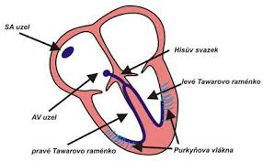
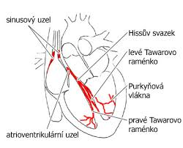

Slide 35
Tlak krve
Tlak krve = tlak krve na stěnu tepen
Normální hodnota 120/70 mm Hg (s věkem mírně stoupá)
Hypertenze (krevní tlak)140-160/90-95 mm Hg
Hypotenze (krevní tlak) 90/60 mm Hg

Slide 36
Řízení krevního oběhu
Prodloužená mícha (kardioinhibiční a kardioexcitační centrum)
Hypotalamus
Mozková kůra
Vliv hormonů (adrenalin, tyroxin), emocí
Řízení srdeční frekvence – nervové (sympatikus, parasympatikus), reflexní řízení – tepová frekvence může být ovlivněna změnou tlaku krve (↑tlak – zpomalení činnosti)

Slide 37
Onemocnění oběhové soustavy
Varixy
Infarkt myokardu
Hypertenze, hypotenze
Ateroskleróza
Endokarditida – infekční, revmatická – projev revmatické horečky
Myokarditida – většina probíhá bezpříznakově s úplnou úpravou do původního stavu
Arytmie – poruchy srdečního rytmu

Slide 38
Krevní skupiny
4 základní krevní skupiny: A, B, AB, 0
Krevní skupina se dědí – lze vyloučit otcovství
Faktory krve – např. Rh faktor (aglutinogen) (4/5 obyvatelstva Rh+)
Protilátky anti – Rh vznikají v krvi matky Rh negativní, pokud plod má Rh+ po otci

Slide 39
Krevní skupiny
Krevní skupina | Aglutinogeny (bílkoviny) v červených krvinkách | Aglutininy (protilátky) v krevní plazmě
A | A | anti – B
B | B | anti - A
AB | A, B | žádný
0 | žádný | anti – A, anti B
Notes:
Krevní skupina 0 má antigen H – což je výchozí molekula pro tvorbu antigenů A i B

Slide 40
Věkové zvláštnosti – fetální oběh
= Oběh krve plodu v těle matky
S placentou spojen umbilikálními cévami procházejícími pupečníkem, pupečníkovou tepnou přitéká krev do placenty – pupečníkové žíly
Okysličená krev je z placenty přiváděna venózní dučejí přes dolní dutou žílu do pravé síně – foramen ovale – krev do levé síně – levé komory a přes aortu do těla
Plod má fetální hemoglobin s vyšší afinitou ke kyslíku, vyšší odolnost vůči hypoxii
Notes:
fetální krevní oběh – oběh krve u plodu. Zásadním rozdílem proti jedinci po narození je nefunkčnost plic plodu a jeho napojení na placentu, přes niž získává kyslík a živiny a odevzdává produkty látkové výměny. S placentou je plod spojen pupečníkovými umbilikálními cévami procházejícími pupečníkem. Pupečníkovou tepnou přitéká do placenty krev, která se v ní okysličí a získá živiny. Dvěma pupečníkovými žilami se vrací zpět do plodu a vtéká částečně přes játra do jeho srdce do pravé síně. Protože není třeba ani možné okysličovat krev v plících, je většina krve směřována do aorty a velkého krevního oběhu k výživě jednotlivých orgánů. Tomuto „odklonění“ slouží otvor v přepážce mezi síněmi foramen ovale a spojka mezi plicnicí a aortou Botallova dučej. Relativnímu nedostatku kyslíku krev i v levé srdeční komoře je smíšená – okysličená krev z placenty se mísí s neokysličenou přitékající ze zbytku těla, je plod přizpůsoben několika mechanismy. Jde zejm. o zvláštní typ hemoglobinu fetální hemoglobin, který má větší schopnost vázat kyslík a uzpůsobení průtoku krve v srdci, díky němuž zejm. mozek získává krev bohatou na kyslík. Ihned po narození se s rozpětím plic změní tlakové poměry v krevním řečišti klesá tlak v plicním řečišti a naopak stoupá tlak v levé síni. Otvor v síňové přepážce i Botallova dučej se za normálních okolností uzavírají

Slide 41
= Botallova dučej

Slide 42
Věkové zvláštnosti
Fetální oběh
Krvetvorba
Kolísání tlaku v souvislosti s růstem
S věkem roste krevní tlak
Tepová frekvence se během dětství snižuje, od 20ti let zůstává v zásadě stabilní (72 tepů/min)

Slide 43
Věkové zvláštnosti
Počet červených krvinek – vyšší než je hodnota po narození
Po narození – rozpad červených krvinek – uvolňování bilirubinu
Játra nejsou schopna tak velké množství odbourat
Fyziologická žloutenka – neinfekční, 25-50% novorozenců, až 70-80% nedonošených novorozenců (3. – 4. den po porodu – max.)
Fototerapie – modré světlo (425-475nm) – fotodegradace bilirubinu na netoxický izomér bilirubinu, který nemusí být konjugován v játrech.

